Slide 1
Estrutura de Dados
Vetores e Matrizes - Estruturas Homogêneas

Slide 2
Paulo Felipe Salviano Brandt
Formado em Sistemas de Computação
Mestre em Engenharia de Sistemas e Computação
Linha de pesquisa: Inteligência Artificial
Apaixonado por jogos, dados e café

Slide 3
O que é Estrutura de Dados?
Estrutura de Dados é a forma como organizamos, armazenamos e manipulamos os dados para que possam ser usados de maneira eficiente.
Base da programação eficiente
Essencial para IA e ciência de dados

Slide 4
Como será nosso caminho
Linguagens de programação: Python
Estruturas de dados homogêneas: Vetores e Matrizes
Estruturas de dados heterogêneas: Registros
Lista
Fila
Pilha

Slide 5
Como será nosso caminho
Árvores
Tabelas Hash
Arquivos de dados: Binário e Texto
Métodos de Pesquisa
Métodos de Ordenação

Slide 6
Professor Jayme Luiz Szwarcfiter
Referência nacional em Estrutura de Dados
Professor emérito da UFRJ
Coautor do livro “Estruturas de Dados e seus Algoritmos”
Foi meu professor na graduação e no mestrado

Slide 7
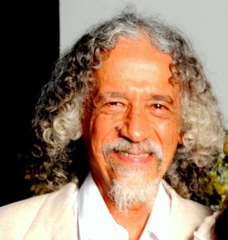
Professor Jayme Luiz Szwarcfiter

Slide 8
Relembrando Python
Tipos básicos: int, float, str, bool
Laços: for, while
Funções: def function(): …
POO: class

Slide 9
Estruturas Homogêneas
Definição: dados do mesmo tipo organizados linearmente ou em matriz
Exemplos: Vetores, Matrizes
Usos: sensores, séries temporais, imagens

Slide 10
Vetores em Python
Criação de vetor: notas = [7.5, 8.0, 6.5]
Inserção de dados: notas.append(9.0)
Tamanho: len(notas)
Acesso por índice: notas[0]
Iteração:
for valor in lista:
print(valor)

Slide 11
Matrizes em Python
matriz = [[1,2,3],[4,5,6],[7,8,9]]
Acesso: matriz[1][2] => 6
Aplicações: tabelas, planilhas, imagens

Slide 12
Como saber qual estrutura usar?
Lista de alunos: Vetor
Notas por aluno: Matriz
Preço médio por dia: Vetor
Dados de sensores por hora: Matriz

Slide 13
Exercício prático
1. Ler e guardar 20 notas do aluno.
Desafio Nivel 1: Calcule média, maior e menor nota
2. Ler e guardar notas de alunos(4 alunos, com 5 notas cada)
Desafio Nivel 2: Notas acima da média

